Slide 1
Data Link Layer
BASIC COMPUTER NETWORK
Week - 6
Universitas Kristen Wira Wacana Sumba
Lecturer - Fajar Hariadi

Slide 2
BASIC COMPUTER NETWORK
  Contents
1
Encoding
2
Framing
3
Error Detection
4
Reliable Transmission

Slide 3
Pendahuluan
Pada saat layer fisik sudah terhubung (kabel/nirkabel) terkadang kanal komunikasi yang dibentuk memiliki kesalahan (error) dalam mentransmisikan data
Selain itu setiap kanal komunikasi yang digunakan memiliki batasan dalam mentransmisikan bit rate
Selanjutnya terdapat pula delay waktu antara bit pada saat dikirim dan pada saat diterima
Batasan-batasan ini memiliki implikasi terhadap
efisiensi dalam transfer data

Slide 4
Pendahuluan
Data link layer menggunakan layanan dari physical layer di bawahnya untuk mengirim dan menerima data melalui kanal komunikasi
Data link layer memiliki beberapa fungsi utama yaitu:
  Menyediakan layanan interface kepada network layer
  Mengelola frame untuk pengiriman data
  Mendeteksi dan memperbaiki kerusakan data
  pada saat transmisi
  Mengatur aliran data agar penerima yang lambat
  tidak dipenuhi data dari pengirim yang cepat

Slide 5
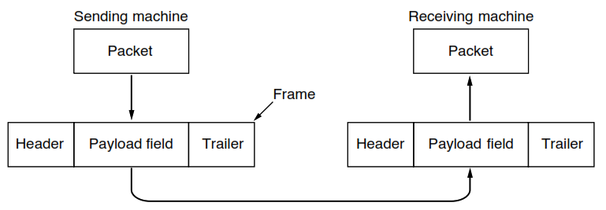
Pendahuluan
Untuk dapat bekerja sesuai dengan fungsinya, data link layer akan menerima packet dari network layer dan meng-enkapsulasi/membungkus packet menjadi sebuah frame untuk ditransmisikan
Setiap frame akan memiliki struktur header, payload field, dan trailer
Source: Fundamentals of Computer Networks, Matthew N. O. Sadiku, Humana Press, 2022, page 202

Slide 6
Encoding
  01

Slide 7
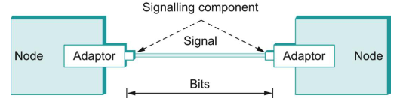
Encoding
Proses encoding merupakan proses mengkodekan sinyal dari media transmisi menjadi bit-bit data yang disebut dengan bit stream.
Proses ini dapat berupa proses mengubah dua level tegangan pada transmisi kabel tembaga, level power yang berbeda pada kabel optic, atau dua jenis amplitudo yang berbeda pada transmisi radio
Source : Computer Networks A System Approach, Larry L. Petterson, Morgan Kaufmann Elsevier, 2021, page 75

Slide 8
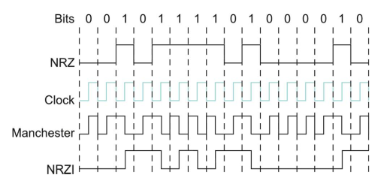
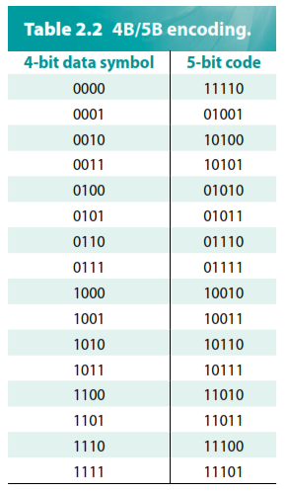
Encoding
Terdapat beberapa pendekatan dalam melakukan encoding, sama seperti pembahasan sebelumnya pada physical layer
Source : Computer Networks A System Approach, Larry L. Petterson, Morgan Kaufmann Elsevier, 2021, page 77, 79

Slide 9
Framing
  02

Slide 10
Framing
Untuk dapat menyediakan layanan kepada network layer, data link layer akan menggunakan layanan dari physical layer
Physical layer menerima bit stream dari data link dan mencoba untuk mengirim ke tujuan
Bit stream yang diterima oleh data link layer tidak dijamin bebas dari error
Beberapa bit bisa saja memiliki nilai yang berbeda ketika dikirim dan diterima
Jumlah bit yang diterima dapat kurang, sama atau
bahkan lebih dari jumlah yang dikirim
Hal ini menjadi tanggung jawab dari data link layer
untuk mendeteksi dan memperbaiki error

Slide 11
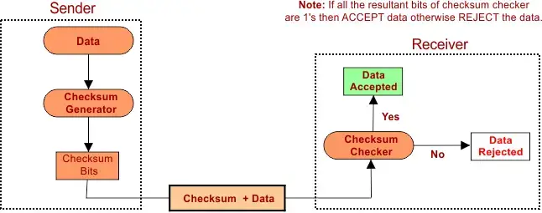
Framing
Pendekatan yang biasa dilakukan adalah memecah bit stream menjadi frame, kemudian melakukan perhitungan checksum untuk setiap frame, dan mengirimkan frame beserta dengan hasil checksum
Sampai ke bagian penerima dilakukan perhitungan checksum ulang, jika hasil checksum yang dilakukan berbeda dengan data checksum yang diterima maka komputer penerima tahu bahwa ada kesalahan pada saat transmisi data
Source: https://cstaleem.com/checksum-in-error-detection
Jika terjadi kesalahan data link dapat membuang frame yang rusak atau mengirimkan laporan error kepada pengirim

Slide 12
Framing
Memecah bit stream menjadi frame memerlukan cara yang dapat memudahkan penerima dalam mengetahui awal sebuah frame dan akhir sebuah frame dari bit stream yang diterima.
Pendekatan pertama adalah byte count, metode ini menggunakan header yang berisi jumlah spesifik byte dalam sebuah frame sehingga ketika penerima menerika frame dan membaca headernya, bagian penerima mengetahui panjang byte
dari sebuah frame, dan bit berikurnya berarti
sudah frame baru

Slide 13
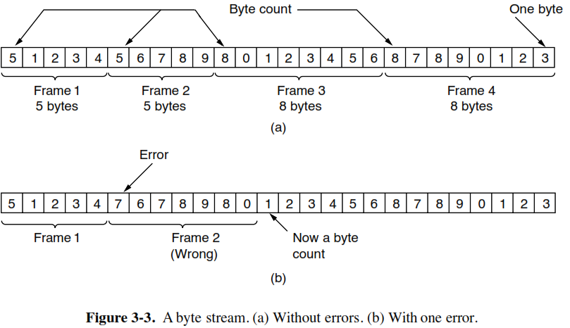
Framing
Metode ini memiliki kelemahan dalam menghandle frame yang error pada saat transmisi
Contohnya ada pada bagian (b) jika ada frame yang error maka frame berikutnya tidak dapat dibaca dengan baik
Source : Computer Networks, Andrew S. Tanenbaum, Pearson, 2021, page 206

Slide 14
Framing
Metode kedua dalam membentuk frame digunakan untuk menyelesaikan masalah resynchronization/ sinkronisasi ulang apabila terdapat frame error dengan menggunakan awal dan akhir frame menggunakan byte spesial yang disebut dengan flag byte
Source : Computer Networks, Andrew S. Tanenbaum, Pearson, 2021, page 207
Flag ini mengindikasikan awal dan akhir sebuah frame dan menandakan awal frame berikutnya, sehingga ketika terjadi error pada bagian penerima, sinkronisasi dapat dilakukan dengan mencari data 2 buah flag berurutan yang digunakan untuk menandakan akhir dari frame dan awal dari frame baru

Slide 15
Framing
Kelemahan penambahan flag terjadi ketika terdapat pola bit yang sama dengan byte flag pada pertengahan data yang dikirim, hal ini akan memungkinkan terjadinya kesalahan pembacaan pola frame
Untuk menangani hal tersebut dilakukan penambahan byte yang biasanya mengunakan deret bit karakter ESC sebelum bagian yang memiliki pola sama dengan flag di tengah data
Selain pola bit flag, pola bit ESC di tengah data juga akan diberikan tambahan ESC
Pada sisi penerima pola bit ESC ini dihapus, sehingga
data yang diperoleh sama dengan data yang dikirim
metode ini disebut dengan byte stuffing

Slide 16
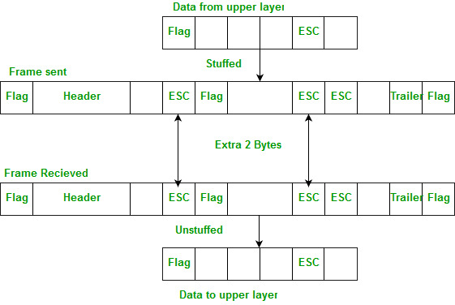
Framing
Penambahan ESC dilakukan dari sisi pengirim
Pada sisi penerima ESC yang telah ditambahkan akan dihapus
Source : https://www.geeksforgeeks.org/difference-between-byte-stuffing-and-bit-stuffing/

Slide 17

Framing
Protocol yang menggunakan byte stuffing adalah Point-to-Point Protocol (PPP)
Source : Computer Networks A System Approach, Larry L. Petterson, Morgan Kaufmann Elsevier, 2021, page 80
Flag berisi pola bit 01111110 - default
Address berisi pola bit 11111111 - default
Control berisi pola bit 00000011 - default
Protocol merupakan informasi pada network layer, layanan mana
dari network layer yang menerima frame
Payload/information berisi data yang dikirimkan, panjangnya
bervariasi namun maksimal 1500 bytes
Checksum / CRC digunakan untuk mengidentifikasi frame error

Slide 18
Framing
Pendekatan berikutnya dalam membentuk framing mengatasi permasalahan byte stuffing yaitu pola pengiriman yang terikat pada byte (8 bit) data.
Pembuatan frame dapat dilakukan berdasarkan bit, pola kerjanya sama seperti byte stuffing hanya saja dilakukan di level bit sehingga ukuran frame dapat lebih fleksibel
Protocol yang menggunakan bit stuffing
adalah protocol High-Level Data Link Control
(HDLC)

Slide 19
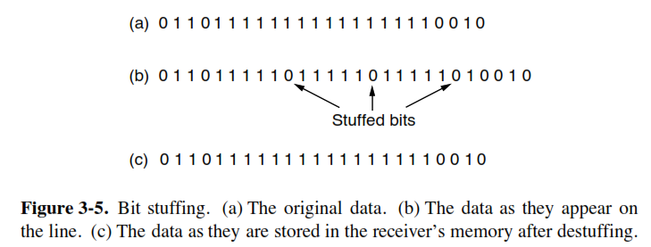
Framing
Pada bagian pengirim, apabila menemukan 5 bit (11111) muncul secara berurutan maka secara otomatis akan ditambahkan bit 0 baru kemudian dilanjutkan bit berikutnya
Source : Computer Networks, Andrew S. Tanenbaum, Pearson, 2021, page 208
Pada sisi penerima ketika melihat ada 5 bit secara berurutan, bit 0 berikutnya akan dihapus dan bit selanjutnya akan dianggap sebagai lanjutan dari data

Slide 20
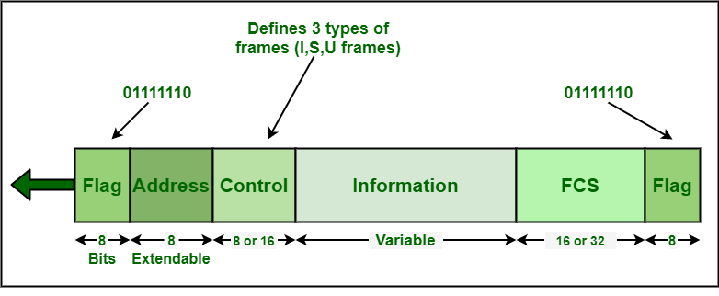
Framing
Pada bagian pengirim, apabila menemukan 5 bit (11111) muncul secara berurutan maka secara otomatis akan ditambahkan bit 0 baru kemudian dilanjutkan bit berikutnya
Source : https://www.geeksforgeeks.org/basic-frame-structure-of-hdlc/
Pada sisi penerima ketika melihat ada 5 bit secara berurutan, bit 0 berikutnya akan dihapus dan bit selanjutnya akan dianggap sebagai lanjutan dari data

Slide 21
Error Control
  03

Slide 22
Error Control
Error pada frame pada umumnya terjadi ketika bit stream di transmisikan
Terdapat beberapa metode yang digunakan dalam mendeteksi error, namun yang paling umum digunakan saat ini adalah Cyclic Redundancy Check (CRC)
Namun kita akan membahas dari mulai dari
metode yang paling sederhana hingga sampai
metode cyclic redundancy check (CRC)

Slide 23
Parity Checking
Simple parity check dilakukan dengan menambahkan bit pada akhir data yang ditransmisikan, cara kerjanya adalah:
  Bit 1 ditambahkan di akhir jika block bit memiliki jumlah bit 1 sebanyak angka ganjil
  Bit 0 ditambahkan jika block bit memiliki jumlah bit 1 sebanyak angka genap
Oleh karena cara kerjanya, metode ini juga
sering disebut even parity checking

Slide 24
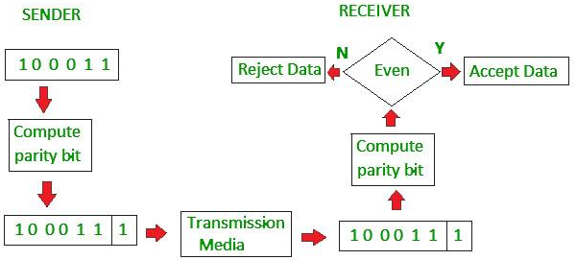
Parity Checking
Dapat digunakan untuk mendeteksi error dengan jumlah bit kesalahan ganjil
Source: https://www.geeksforgeeks.org/error-detection-in-computer-networks/

Slide 25
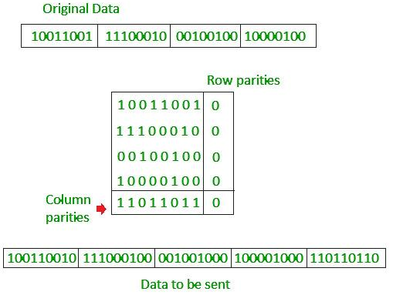
Two Dimensional Parity Checking
Setiap baris akan dicheck menggunakan simple parity check, selain baris setiap kolom akan dicheck juga. Kedua hasil parity check akan dikirimkan
Tidak hanya mendeteksi, tapi dapat dipergunakan untuk memperbaiki jika hanya 1 bit error
Tapi jika yang error adalah parity bit maka skema deteksi dan perbaikan tidak dapat dilakukan
Source: https://www.geeksforgeeks.org/error-detection-in-computer-networks/

Slide 26
Checksum
Pendeteksian error menggunakan checksum melibatkan pembagian data menjadi beberapa ukuran yang sama dan melakukan komplemen/pembalikan nilai untuk mendapatkan nilai checksum
Data kemudian dikirimkan bersamaan dengan hasil checksum
Sampai di sisi penerima data dijumlahkan dengan hasil checksumnya, jika hasil pemjumlahannya
bernilai 1 semua atau hasil komplemennya
bernilai 0 semua maka tidak terdapat kesalahan
pengiriman data

Slide 27
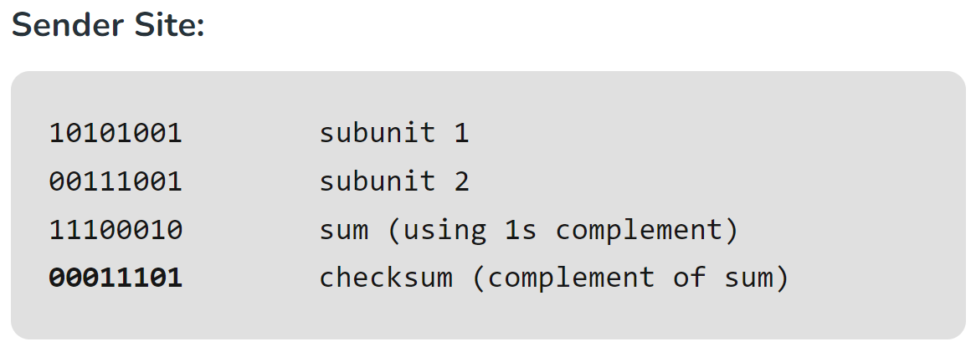
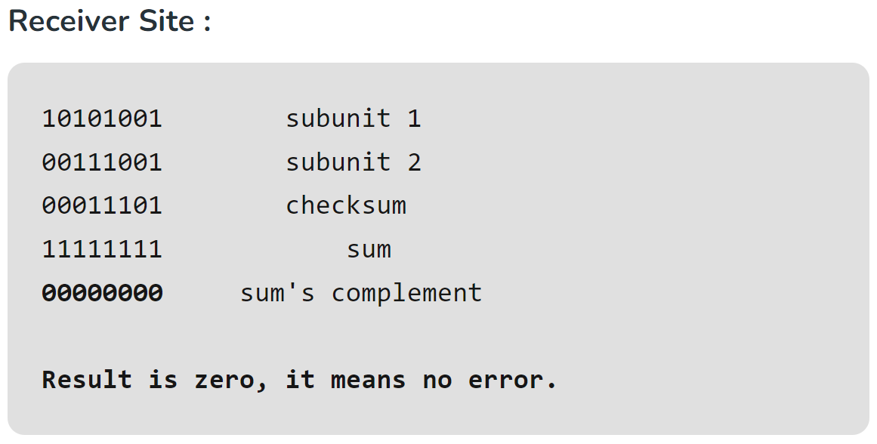
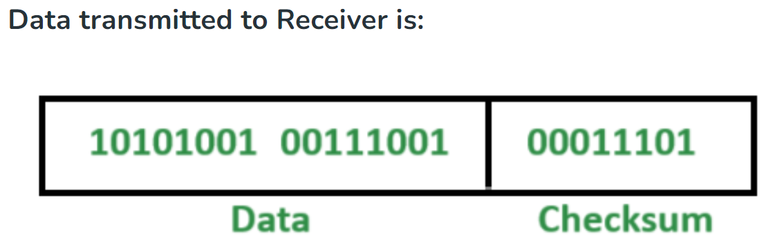
Checksum
Contoh data yang akan dikirimkan adalah 1010100100111001, dibagi menjadi byte (8 bit)
Source: https://www.geeksforgeeks.org/error-detection-code-checksum/

Slide 28
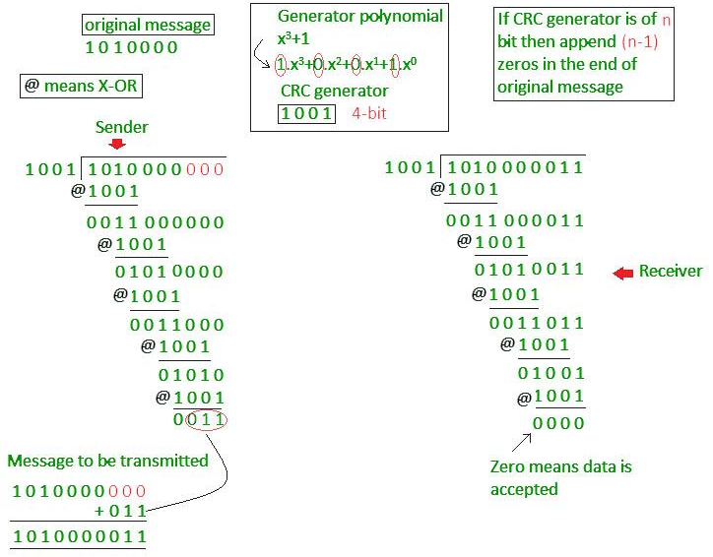
Cyclic Redundancy Check (CRC)
Pesan asli ditambahkan bit 0 sejumlah bit key -1 di bagian akhir
Lakukan modulo 2 division menggunakan XOR pada bit data yang ditambahkan 0
Gantikan penambahan bit 0 dengan Sisa hasil bagi / remainder
Pada sisi penerima lakukan hal yang sama namun menggunakan bitstream yang diterima, jika remainder bernilai 0 semua, maka data tidak memiliki error
Source: https://www.geeksforgeeks.org/error-detection-in-computer-networks/

Slide 29
Reliable Transmission
  04

Slide 30
Reliable Transmission
CRC dapat digunakan untuk mendeteksi error, namun untuk menjamin saluran komunikasi yang handal perlu ada penangan ketika dideteksi terjadinya error tersebut
Pengiriman yang reliable dapat diperoleh melalui dua mekanisme dasar yaitu acknowledgments dan timeout
Acknowledgments (ACK) merupakan frame yang digunakan penerima untuk memberitahukan keapda pengirim bahwa data yang dikirim telah diterima
Jika pengirim tidak menerima pesan ACK ini dalam
rentang waktu yang telah ditentukan maka pengirim
akan mengirimkan ulang pesan yang sebelumnya
telah dikirim.
Tindakan menunggu waktu penerimaan ACK ini yang
disebut dengan timeout

Slide 31
Reliable Transmission
Strategi penggunaan ack dan timeout ini sering disebut dengan Automatic Repeat Request (ARQ).
Terdapat beberapa algoritma dalam mengimplementasikan ARQ, algoritma pertama adalah Stop and Wait
Stop and wait bekerja dengan memastikan pengirim menerima pesan ACK terlebih dahulu baru mengirimkan frame berikutnya
Jika pesan ACK tidak diterima dalam rentang
waktu timeout, maka pengirim akan mengirimkan
ulang pesan yang sebelumnya dikirim

Slide 32
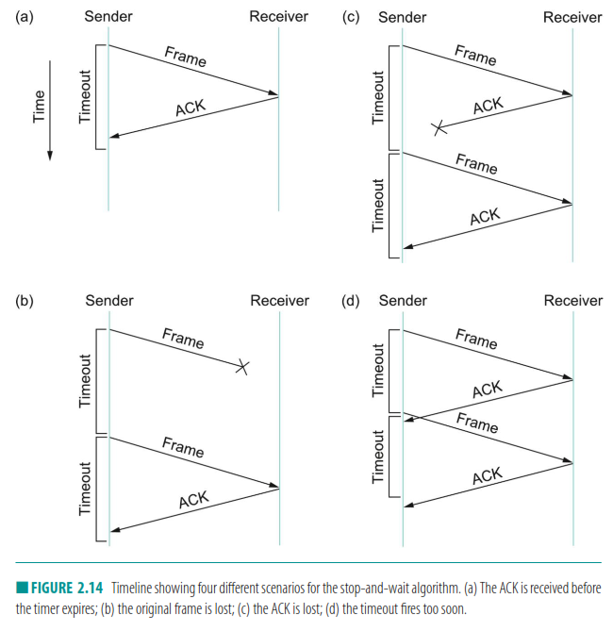
Stop and Wait
Source : Computer Networks A System Approach, Larry L. Petterson, Morgan Kaufmann Elsevier, 2021, page 80
Terdapat 4 skenario yang berbeda dalam implementasi algoritma Stop and wait
Dimana keseluruhan skenario akan mengirimkan frame secara berututan dengan memastikan frame sudah diterima terlebih dahulu baru mengirimkan frame berikutnya

Slide 33
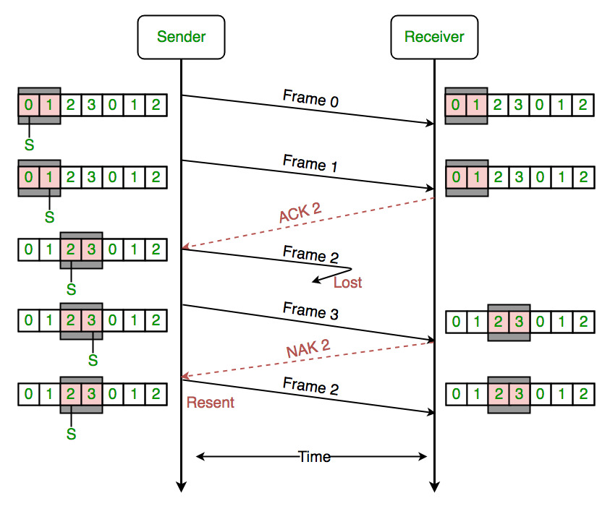
Sliding Window
Algoritma kedua adalah sliding window, dimana algoritma ini mengirimkan beberapa frame sekaligus sesuai dengan banyak frame (window size) yang telah ditentukan dan mengirimkan frame berikutnya sesuai dengan ack terakhir yang diterima
Source: https://www.geeksforgeeks.org/sliding-window-protocol-set-3-selective-repeat/

Slide 34
Referensi
Computer Networks Sixth Edition, Andrew S. Tanenbaum, Pearson Education Limited, 2021
Fundamentals of Computer Networks, Matthew N. O. Sadiku, Humana Press, 2022
Computer Networks A System Approach, Larry L. Petterson, Morgan Kaufmann Elsevier, 2021
Cstaleem (Accessed: 2024, October 3). Checksum in Error Detection. https://cstaleem.com/checksum-in-error-detection
Geeksforgeek (Accessed: 2024, October 3). Difference between Byte stuffing and Bit stuffing. https://www.geeksforgeeks.org/difference-between-byte-stuffing-and-bit-stuffing/
Geeksforgeek (Accessed: 2024, October 3). Basic Frame Structure of HDLC. https://www.geeksforgeeks.org/basic-frame-structure-of-hdlc/

Slide 35
Referensi
Geeksforgeek (Accessed: 2024, October 3). Error Detection in Computer Networks. https://www.geeksforgeeks.org/error-detection-in-computer-networks/
Geeksforgeek (Accessed: 2024, October 3). Error Detection Code – Checksum. https://www.geeksforgeeks.org/error-detection-code-checksum/
Geeksforgeek (Accessed: 2024, October 3). Sliding Window Protocol | Set 3 (Selective Repeat). https://www.geeksforgeeks.org/sliding-window-protocol-set-3-selective-repeat/

Slide 36

Medium Access
Control Sub Layer
  Week 7

